Slide 1

▸ ПРОФИМАТИКА // ЕГЭ ИНФОРМАТИКА
ДУЭЛЬ
С ИГОРЕМ
наведи камеру
10 задач на время. Вызови друга и узнай, кто быстрее и точнее.
0:00 – 0:30 · Название
01 / 08

Slide 2
▸ ПРОБЛЕМА
Тренажёров ЕГЭ полно. Ими не пользуются.
Решать в одиночку скучно — приложение открывают раз и забывают. Подготовка проваливается не из-за нехватки задач, а из-за нехватки повода вернуться.
0:30 – 1:30 · Проблема
02 / 08

Slide 3
▸ РЕШЕНИЕ
Не тренажёр. Дуэль.
Решаешь 10 задач → кидаешь ссылку-вызов в чат → друг решает те же вопросы → повопросный разбор, кто быстрее и точнее. Игорь Линьков комментирует каждый ход. Учишься, потому что хочешь обыграть друга.
1:30 – ... · Решение
03 / 08

Slide 4
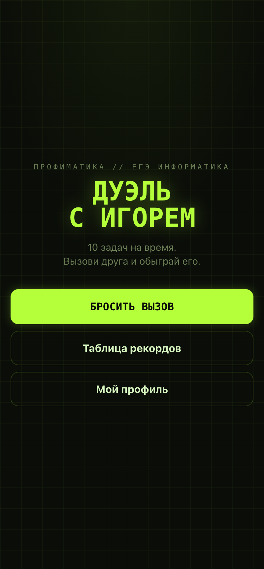
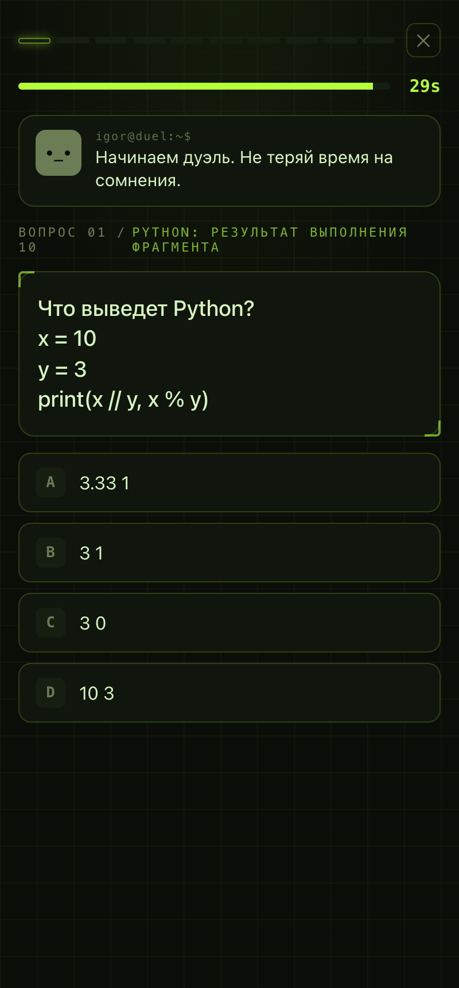
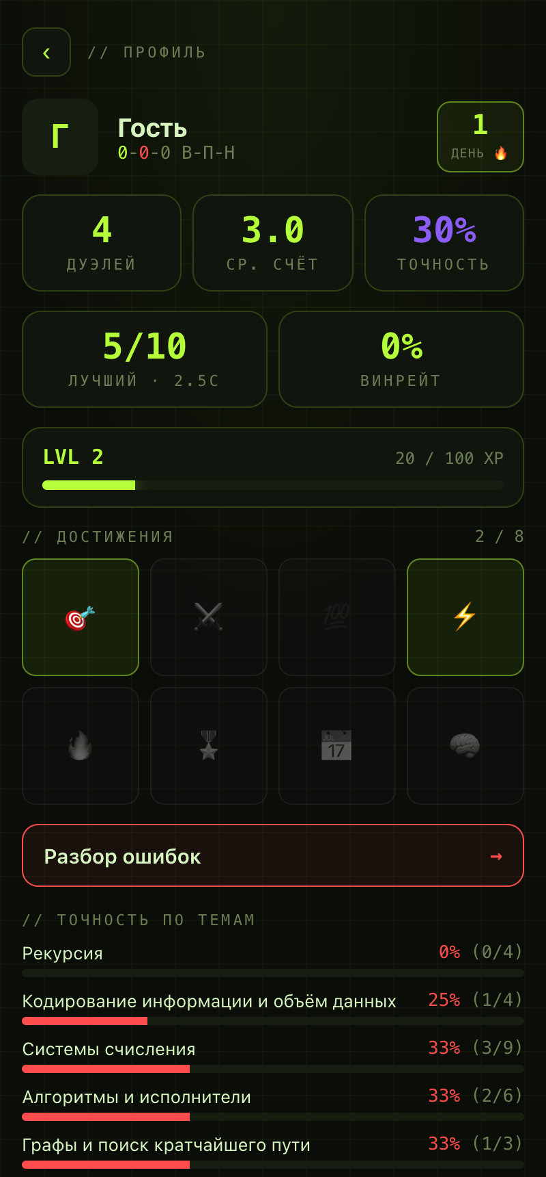
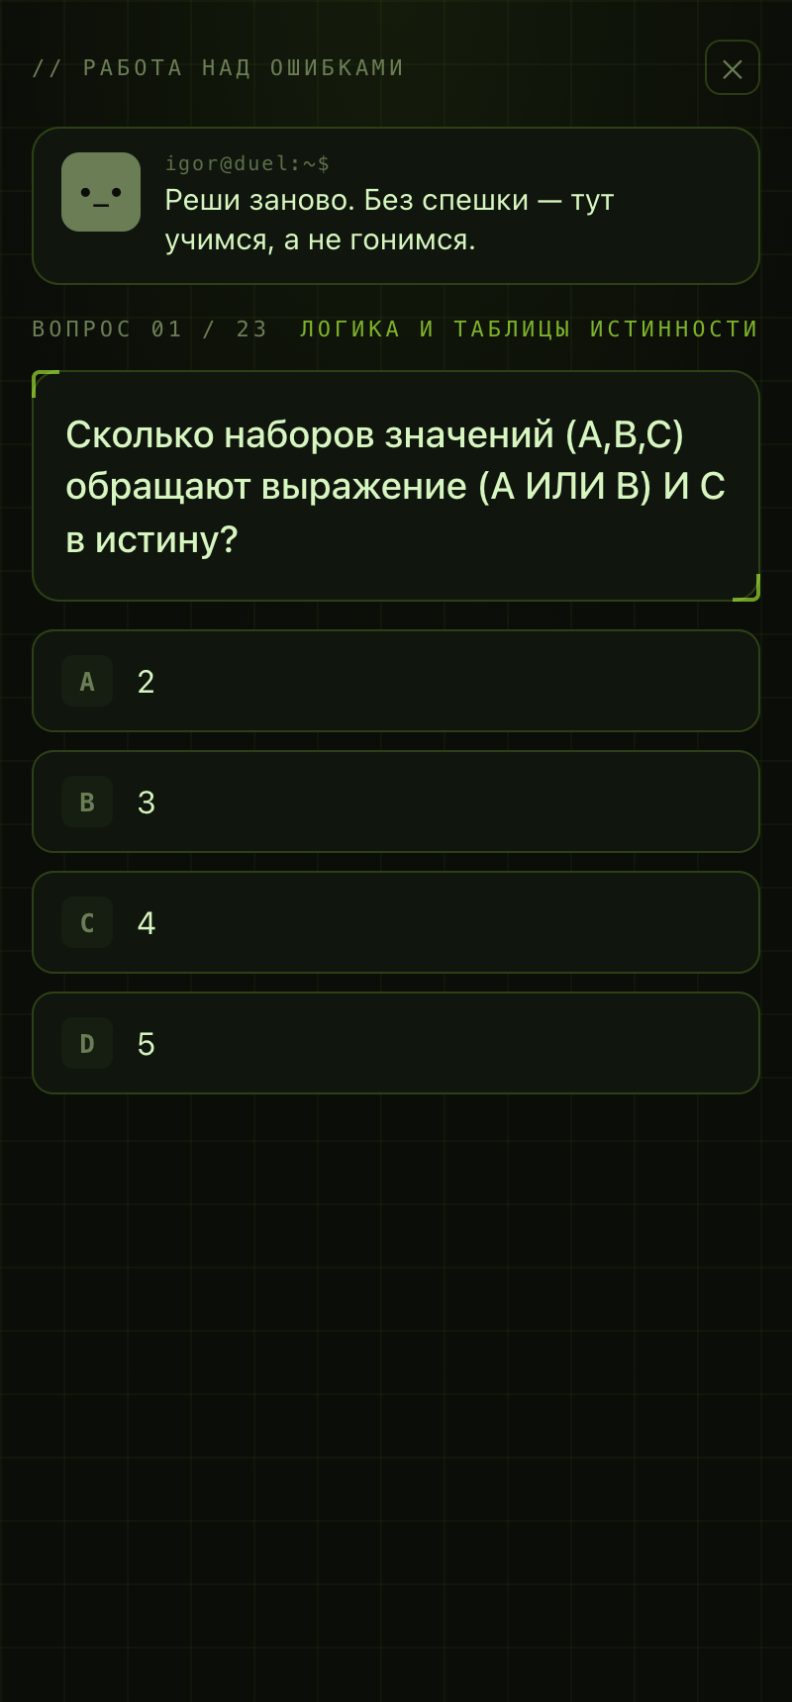
▸ ИНТЕРФЕЙС
Живое приложение, не макет
старт
дуэль
профиль · уровни
работа над ошибками
1:30 – 3:00 · Экраны
05 / 08

Slide 5
▸ ПОЛЬЗА И ФИШКИ
Три вещи разом
ВОВЛЕЧЕНИЕ
ПОЛЬЗА
РОСТ
PvP-дуэли с другом
Уровни и опыт
Ачивки и стрики
Призрак соперника
Аналитика слабых тем
Прорешивание ошибок
Разбор после дуэли
100 задач, 7 тем
Вызов живёт в чате
Telegram = канал
Привлечение — ноль
Открыл и играешь
3:00 – 4:00 · Польза и фишки
06 / 08

Slide 6
▸ ИТОГ
Работает прямо сейчас.
Как защищаете от накрутки?
Записи неизменяемы — только вставка, без update/delete. Полная защита — проверка ответов на сервере.
Данным пользователя можно доверять?
Личность из Telegram на доверии. Чиним валидацией подписи initData в Edge Function.
Контента хватит?
100 задач по 7 темам, схема расширяется без изменения кода.
t.me/DuelWithIgorBot
наведи камеру и играй
4:00 – 5:00 · Итог + Q&A
07 / 08

Slide 7
ДУЭЛЬ С ИГОРЕМ
100
7
10
8
ЗАДАЧ ЕГЭ
ТЕМ
В ДУЭЛИ
АЧИВОК
5:00 · Спасибо
08 / 08

